Slide 1
Chương 3. KHẢO SÁT HIỆN TRẠNG, PHÂN TÍCH VÀ ĐẶC TẢ CÁC YÊU CẦU
NHẬP MÔN CÔNG NGHỆ PHẦN MỀM
08/2022

Slide 2
KHẢO SÁT HIỆN TRẠNG
VÀ XÁC ĐỊNH YÊU CẦU

Slide 3
MỤC TIÊU
Biết được cách thu thập thông tin yêu cầu của khách hàng.
Biết xây dựng mô hình/kiến trúc hệ thống
Biết tạo tài liệu khảo sát ghi nhận thông tin yêu cầu khách hàng.
Biết sử dụng Power Designer/Rational Rose xây dựng tài liệu đặc tả yêu cầu.

Slide 4
NỘI DUNG
Khảo sát hiện trạng
Xác định yêu cầu
Xây dựng kiến trúc hệ thống
Tài liệu khảo sát hiện trạng - yêu cầu
Sử dụng Power Designer/Rational Rose mô tả yêu cầu
Trao đổi thảo luận.

Slide 5
Giai đoạn khảo sát – xác định yêu cầu
1. Giai đoạn khảo sát
Khảo sát hiện trạng
Nội dung: + Xác định quy trình nghiệp vụ
+ Thu thập biểu mẫu thống kê
Xác định yêu cầu
Kết quả:
Tài liệu đặc tả kiến trúc hệ thống:
+ Yêu cầu chức năng
+ Yêu cầu phi chức năng
+ Kiến trúc hệ thống
Phân tích
Thiết kế
Cài đặt
Kiểm chứng
Triển khai
Bảo trì

Slide 6
Mục tiêu của khảo sát hiện trạng
Tiếp cận với chuyên môn nghiệp vụ thực tế.
Hiểu rõ hiện trạng của hệ thống: môi trường, hoàn cảnh, hạn chế.
Hiểu rõ những nhu cầu của người sử dụng hệ thống: các chức năng, nhiệm vụ và mục tiêu hệ thống cần đạt được.
Làm rõ những điểm hợp lý và chỉ ra những điểm hạn chế của hệ thống hiện tại.
Thu thập các thông tin phản ánh hệ thống hiện tại.

Slide 7
Những vấn đề cần khảo sát
Tìm hiểu môi trường của hệ thống, cơ cấu tổ chức của cơ quan chủ quản.
Nghiên cứu chức trách, nhiệm vụ của các bộ phận trong đơn vị.
Thu thập và nghiên cứu hồ sơ, văn bản và các phương thức xử lý.
Tìm hiểu qui tắc quản lý: nội qui, qui định.

Slide 8
Những vấn đề cần khảo sát
Thu thập các chứng từ giao dịch và qui trình thực hiện các giao dịch.
Thống kê các tài nguyên, phương tiện có thể sử dụng.
Thu thập những ý kiến đánh giá và các đề xuất.
Đánh giá hiện trạng, đề xuất hướng giải quyết.
Lập hồ sơ tổng hợp hiện trạng.

Slide 9
Các yêu cầu đối với cuộc khảo sát
Trung thực, khách quan, phản ánh đúng thực trạng.
Không bỏ sót thông tin.
Các thông tin thu thập phải được đo đếm: số lượng, độ chính xác, thời gian, ...
Không trùng lặp thông tin.
Không gây phản ứng tiêu cực cho người bị phỏng vấn.
Không làm ảnh hưởng đến công việc nội bộ của cơ quan.
⇒ cần lập chiến lược cho viêc khảo sát

Slide 10
Các nguồn khảo sát
Những người sử dụng hệ thống (phỏng vấn, phiếu khảo sát, quan sát).
Những sổ sách, tài liệu (lập danh sách tài liệu).
Các chương trình máy tính (nghiên cứu tài liệu, thử nghiệm, quan sát).
Tài liệu mô tả qui trình, nhiệm vụ (nghiên cứu tài liệu).
Các thông báo (đọc thông báo)

Slide 11
Phân loại yêu cầu của phần mềm
Yêu cầu chức năng: là các yêu cầu đảm bảo tính đúng đắn và đầy đủ của phần mềm.
Yêu cầu lưu trữ
Yêu cầu tính toán
Yêu cầu thống kê
Yêu cầu tìm kiếm
Yêu cầu phi chức năng: là các yêu cầu liên quan đến chất lượng phần mềm (tính tiện dụng, tiến hóa, tương thích, hiệu quả).

Slide 12
Ví dụ
Xét hệ thống Quản lý giáo vụ tại một trường Đại học
Nội dung khảo sát
Qui trình nghiệp vụ
Xử lý nhập học
Xử lý nhập điểm
Xử lý sinh viên tốt nghiệp
Quản lý giảng viên
…
Báo biểu thống kê
Hồ sơ sinh viên
Hồ sơ giảng viên
Bảng điểm sinh viên
Bảng điểm theo lớp
Danh sách lớp
…

Slide 13
Ví dụ
Xét hệ thống Quản lý giáo vụ tại một trường Đại học
Kết quả
Yêu cầu chức năng
Lưu trữ những thông tin gì?
Xử lý theo công thức tính toán nghiệp vụ nào?
Tìm kiếm theo chuẩn nào?
Kết xuất, báo cáo, thống kê thông tin gì?
Yêu cầu phi chức năng
Cài đặt trên môi trường nào? (Windows?/ Web?)
Sử dụng công nghệ nào? (Java?/ .Net?/ PHP?)
Dùng hệ quản trị CSDL nào? (SQL Server?/ Oracle?)

Slide 14
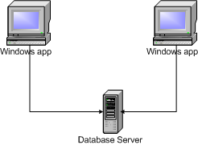
Ví dụ
Xét hệ thống Quản lý Giáo vụ tại một trường Đại học
Kết quả: Kiến trúc hệ thống
Windows application – database server

Slide 15
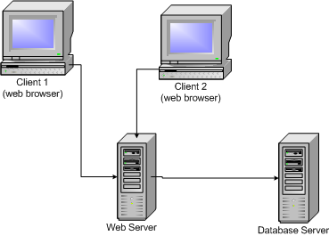
Ví dụ
Xét hệ thống Quản lý Giáo vụ tại một trường Đại học
Kết quả: Kiến trúc hệ thống
Database server - Web server - Client

Slide 16
2. Xác định yêu cầu
Khi nào thực hiện xác định yêu cầu?
Quy trình thực hiện xác định yêu cầu?
Đặc tả yêu cầu người dùng như thế nào?

Slide 17
2.1. Khi nào thực hiện xác định yêu cầu?
Xác định yêu cầu được thực hiện trong các trường hợp sau:
Kế hoạch thực hiện dự án được chấp nhận (sau khi thỏa thuận nhận dự án).
Khách hàng yêu cầu (trong quá trình thực hiện dự án và khách hàng thay đổi yêu cầu)

Slide 18
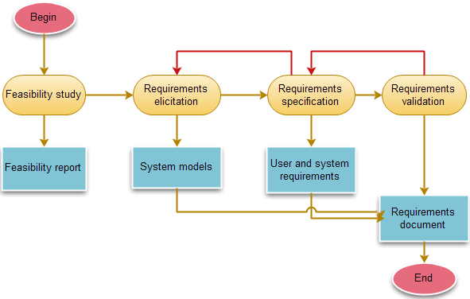
2.2. Qui trình xác định yêu cầu

Slide 19
2.3. Tài liệu khảo sát hiện trạng và yêu cầu
Qui trình xử lý nghiệp vụ
Yêu cầu chức năng và phi chức năng
Danh sách biểu mẫu thống kê
Kiến trúc hệ thống
Phương án triển khai hệ thống
Kế hoạch sơ bộ thực hiện, triển khai dự án

Slide 20
Qui trình xử lý nghiệp vụ
Mô tả Qui trình xử lý Nhập học trong chương trình Quản lý Sinh viên:
Sau khi nhận được giấy báo trúng tuyển, sinh viên chuẩn bị hồ sơ nhập học và nộp hồ sơ cho bộ phận tiếp nhận hồ sơ. Phòng Đào tạo tiếp nhận hồ sơ của sinh viên, kiểm tra hồ sơ có hợp lệ hay không? Nếu hồ sơ không hợp lệ thì trả hồ sơ cho sinh viên và hướng dẫn sinh viên cập nhật hồ sơ. Nếu hồ sơ hợp lệ thì thực hiện nhập hồ sơ, gồm: lý lịch sinh viên và thông tin biên nhận hồ sơ, đồng thời gửi lại sinh viên phiếu biên nhận hồ sơ. Sinh viên nhận phiếu biên nhận hồ sơ và nộp phiếu này cho Giáo vụ Khoa để làm thủ tục nhận lớp. Giáo vụ Khoa nhận giấy biên nhận hồ sơ của sinh viên, kiểm tra thông tin sinh viên nhập học và sắp xếp sinh viên vào lớp học phù hợp, lưu danh sách sinh viên và gửi lại sinh viên giấy xác nhận đã hoàn tất thủ tục nhập học.

Slide 21
Danh sách biểu mẫu thống kê
Báo cáo thống kê gồm các loại sau:
Báo cáo in theo biểu mẫu có sẵn
Báo cáo được in trên giấy trắng
Ví dụ: Danh sách biểu mẫu thống kê hệ thống Quản lý Giáo vụ
Lý lịch sinh viên
Lý lịch giảng viên
Bảng điểm môn học
Danh sách lớp
…

Slide 22
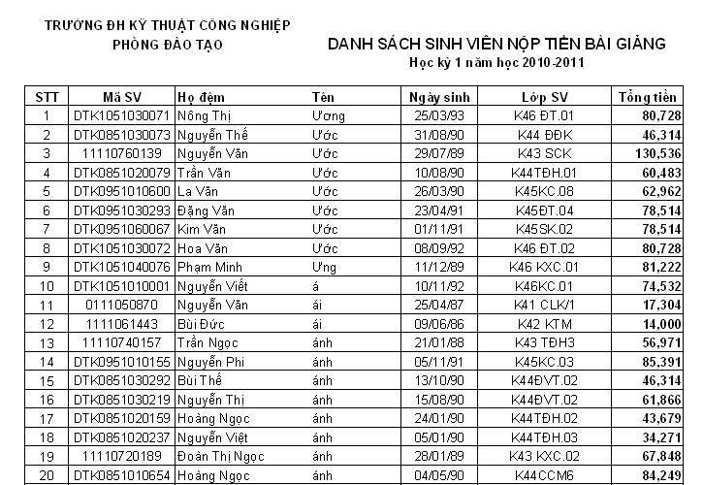
Một số mẫu báo biểu, thống kê

Slide 23
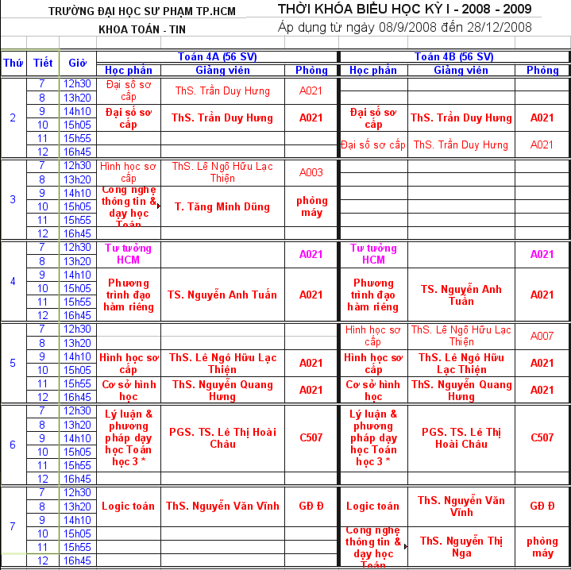
Một số mẫu báo biểu, thống kê

Slide 24
Yêu cầu bài tập nhóm – Đồ án
Thực hiện khảo sát hiện trạng cho đồ án môn học
Mô tả quy trình nghiệp vụ
Thu thập các biểu mẫu liên quan

Slide 25
2.4. Đặc tả yêu cầu
Có thể dùng các mô hình/ lược đồ sau để đặc tả yêu cầu của khách hàng.
Use-case Diagram (OOM)
Activity Diagram (OOM)
Business Process Model (BPM)
Requirement Model (RM)
Data Flow Diagram(DFD)

Slide 26
Ví dụ
Qui trình xử lý Nhập học trong chương trình Quản lý Sinh viên được mô tả như sau:
Sau khi nhận được giấy báo trúng tuyển, sinh viên chuẩn bị hồ sơ nhập học và nộp hồ sơ cho bộ phận tiếp nhận hồ sơ. Phòng Đào tạo tiếp nhận hồ sơ của sinh viên, kiểm tra hồ sơ có hợp lệ hay không? Nếu hồ sơ không hợp lệ thì trả hồ sơ cho sinh viên và hướng dẫn sinh viên cập nhật hồ sơ. Nếu hồ sơ hợp lệ thì thực hiện nhập hồ sơ, gồm: lý lịch sinh viên và thông tin biên nhận hồ sơ, đồng thời gửi lại sinh viên phiếu biên nhận hồ sơ. Sinh viên nhận phiếu biên nhận hồ sơ và nộp phiếu này cho Giáo vụ Khoa để làm thủ tục nhận lớp. Giáo vụ Khoa nhận giấy biên nhận hồ sơ của sinh viên, kiểm tra thông tin sinh viên nhập học và sắp xếp sinh viên vào lớp học phù hợp, lưu danh sách sinh viên và gửi lại sinh viên giấy xác nhận đã hoàn tất thủ tục nhập học.

Slide 27
Ví dụ
Xét mô tả Qui trình xử lý Nhập học trong chương trình Quản lý Sinh viên.
Đối tượng, bộ phận, phòng ban tham gia vào qui trình: sinh viên, phòng Đào tạo, Khoa, …
Thực hiện những công việc:
Chuẩn bị hồ sơ nhập học
Nộp hồ sơ
Nhập hồ sơ
Cập nhật danh sách lớp
…

Slide 28
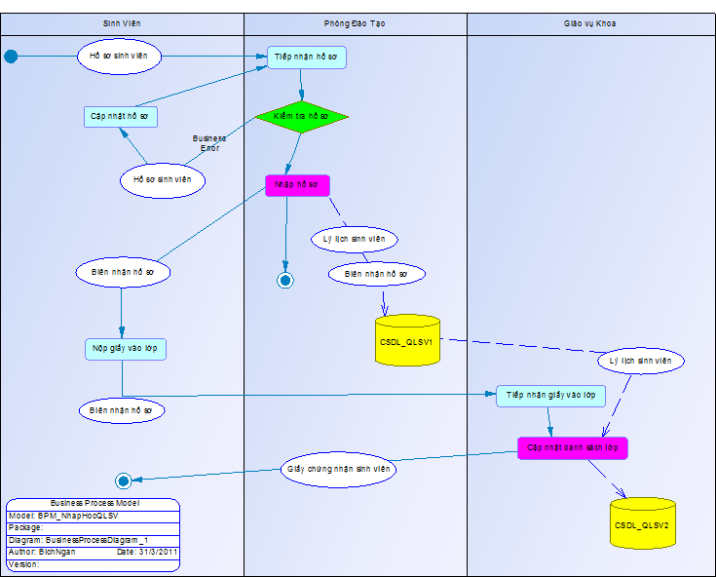
Mô hình BPM (Business Process Model) mô tả quy trình xử lý của ví dụ trên

Slide 29
2.4. Đặc tả yêu cầu
Có thể dùng các mô hình/ lược đồ sau để đặc tả yêu cầu của khách hàng.
Use-case Diagram (OOM)
Activity Diagram (OOM)
Business Process Model (BPM)
Requirement Model (RM)
Data Flow Diagram(DFD)

Slide 30
Ý nghĩa của mô hình Use-Case
Hình thành quyết định và mô tả yêu cầu chức năng hệ thống.
Là kết quả của thỏa thuận giữa khách hàng và người phát triển hệ thống phần mềm.
Cho phép mô tả rõ ràng và nhất quán cái hệ thống sẽ làm, sao cho mô hình có khả năng được sử dụng xuyên suốt quá trình phát triển.
Cung cấp cơ sở để kiểm tra, thử nghiệm hệ thống.
Cho khả năng dễ thay đổi hay mở rộng yêu cầu hệ thống.

Slide 31
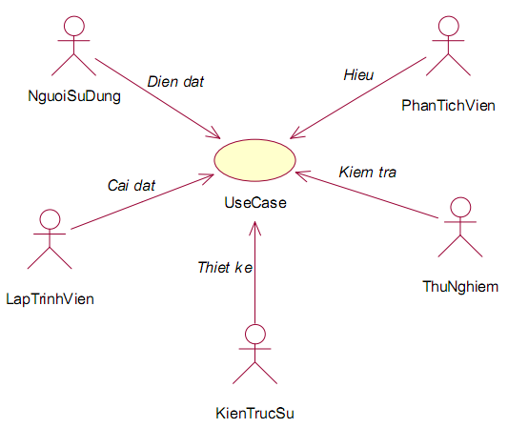
Những ai quan tâm đến use-case?

Slide 32



Các thành phần trong Use case Diagram
Actor
Use case
Mối liên hệ giữa các use case

Slide 33
Các thành phần trong Use case Diagram
Actor – tác nhân: nằm bên ngoài hệ thống, là người sử dụng tác động vào hệ thống (user). Mỗi tác nhân có vai trò khác nhau.
Ví dụ: Trong hệ thống Quản lý Thời khóa biểu
Giáo vụ?
Sinh viên?
Giảng viên?
Nếu 1 user vừa là giáo vụ, vừa là giảng viên?

Slide 34
Các thành phần trong Use case Diagram
Use case: mô tả một chức năng của hệ thống. Mỗi actor có thể tác động lên nhiều use case (sử dụng nhiều chức năng).
Ví dụ
Giáo vụ không được sử dụng chức năng nào?
Sinh viên không được sử dụng chức năng nào?
Giảng viên không được sử dụng chức năng nào?
Vấn đề đặt ra: Làm sao cho Sinh viên và Giảng viên không được thực hiện một số chức năng đã nêu trên?

Slide 35

Các thành phần trong Use case Diagram
Mỗi use case có các thuộc tính sau:
action steps: Mô tả các bước thông thường tương tác giữa người dùng và hệ thống khi thực hiện use case này.
Ví dụ:
Chọn chức năng xem TKB :
Hiển thị màn hình cho phép user chọn thông tin cần xem.
Chọn niên khóa, học kỳ, lớp hoặc tên giảng viên cần xem.
Hiển thị thông tin chi tiết mà user đã chọn.

Slide 36
Các thành phần trong Use case Diagram
Mỗi use case có các thuộc tính sau:
extension points: Mô tả các trường hợp ngoại lệ khi dùng use case.
Ví dụ:
Nếu user bỏ chức năng xem TKB thì hệ thống quay lại màn hình trước khi user chọn chức năng xem TKB.
User có thể in TKB của từng GV, từng lớp
User có thể xem TKB của tất cả các lớp.
…

Slide 37
Các thành phần trong Use case Diagram
Mỗi use case có các thuộc tính sau:
exceptions: Xử lý lỗi xảy ra trong quá trình user sử dụng chức năng này.
Ví dụ:
User chọn lớp chưa có thông tin, hệ thống báo lỗi và yêu cầu use chọn lớp khác.
Trình duyệt không hiển thị được do lỗi java scripts, hệ thống báo lỗi và yêu cầu user dùng trình duyệt khác.

Slide 38
Các thành phần trong Use case Diagram
Mỗi use case có các thuộc tính sau:
pre-conditions: Điều kiện cần để thực hiện hành động
post – conditions: điều kiện cần để kết thúc hành động
Ví dụ:
Nếu giáo vụ muốn thực hiện sửa hay xóa TKB cần chọn đối tượng cần thao tác trước.

Slide 39
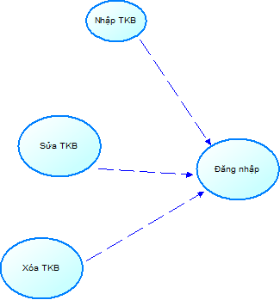
Mối quan hệ giữa use case - actor
Làm sao ngăn không cho sinh viên, giảng viên thực hiện: nhập, sửa, xóa TKB?
Quan hệ giữa các use case

Slide 40



Mối quan hệ giữa use case - actor
Actor – Actor
Actor – Use case
Use case – use case

Slide 41
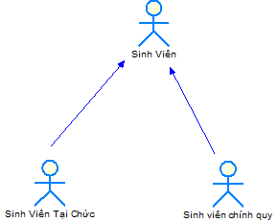
Mối quan hệ giữa use case - actor
Actor – Actor: Generalization

Slide 42
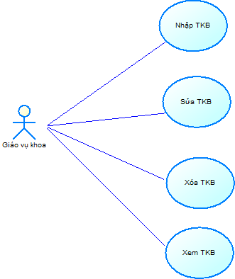
Mối quan hệ giữa use case - actor
Actor – Use case : Association

Slide 43
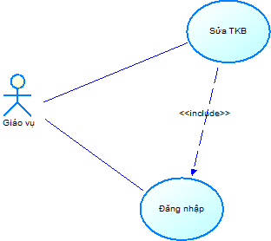
Mối quan hệ giữa use case - actor
Use case – use case: Dependence

Slide 44
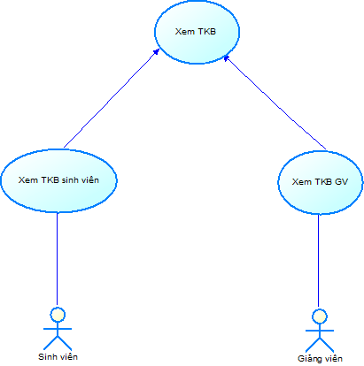
Mối quan hệ giữa use case - actor
Use case – use case: Generalization

Slide 45
Mối quan hệ giữa use case - actor
Để đánh dấu tương tác qua lại giữa tác nhân và use case, ta dùng đường liền nét
Để xác định hướng di chuyển sự kiện (actor → use case), ta dùng đường liền nét có hướng.
Để đánh dấu mối quan hệ liên kết giữa các use case, ta dùng đường đứt nét có hướng.
<<extend>>/<<include>>

Slide 46
Mối quan hệ giữa use case - actor
Tiến trình cơ bản - <<include>>:
P1 luôn gọi P2 khi thực hiện.
Tiến trình không bắt buộc - <<extend>>:
Thỉnh thoảng P1 gọi P2 khi thỏa điều kiện gọi P2, nếu điều kiện gọi P2 không định nghĩa thì P2 được gọi vô điều kiện.
P1
<<include>>
P2
P1
<<extend>>
P2

Slide 47
Tạo Use case Diagram
Tạo mới Use case Diagram
Tạo actor
Tạo use case
Mô tả thuộc tính của use case
Tạo mối quan hệ giữa các actor và use case
Phát sinh report.

Slide 48
2.4. Đặc tả yêu cầu
Có thể dùng các mô hình/ lược đồ sau để đặc tả yêu cầu của khách hàng.
Use-case Diagram (OOM)
Activity Diagram (OOM)
Business Process Model (BPM)
Requirement Model (RM)
Data Flow Diagram(DFD)

Slide 49
Mô hình BPM (Business Process Model) mô tả quy trình xử lý của ví dụ trên

Slide 50





Các thành phần trong (BPM)
Organization Unit
Process
Resource
Decision

Slide 51
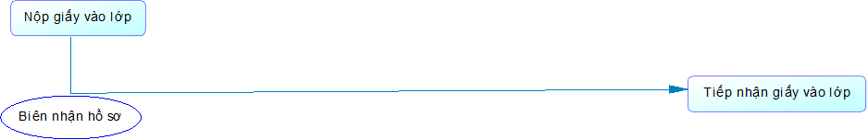
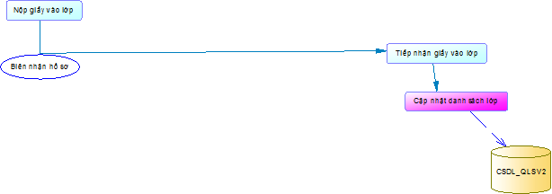
Các thành phần trong (BPM)
Flow/resource flow:
Star/End

Slide 52
Khảo sát hiện trạng
Tiếp nhận hồ sơ: thủ công
Cập nhật hồ sơ: tin học/ thủ công
Kiểm tra hồ sơ: tin học/thủ công
Nhập hồ sơ: tin học
Nộp giấy vào lớp: thủ công
Cập nhật danh sách lớp: tin học
…

Slide 53
Mô tả chức năng
STT | Tên nghiệp vụ | Mức độ hỗ trợ | Ghi chú
1 | … | … | …
2 | … | … | …
… | … | … | …
Mức độ:
Tin học hóa hoàn toàn
Tin học hóa thực hiện song song với thực hiện thủ công
Thực hiện thủ công

Slide 54
Củng cố
Qui trình tạo phần mềm?
Yêu cầu chức năng/ phi chức năng?
Kiến trúc hệ thống?
Use case diagram?
Các thành phần của use case diagram
Business process model?
Các thành phần trong BPM?

Slide 55
Bài tập
Hãy vẽ mô hình BPM mô tả các quy trình sau:
Quy trình nhập học của bạn khi vào trường ĐH.
Quy trình làm thẻ tại thư viện trường của bạn.
Quy trình mượn/trả sách tại thư viện trường của bạn.
Quy trình mua hàng online trên Hotdeal.
Quy trình làm thẻ ATM mới.

Slide 56
Yêu cầu bài tập nhóm – Đồ án
Thực hiện khảo sát hiện trạng cho đồ án môn học
Mô tả quy trình nghiệp vụ
Thu thập các biểu mẫu liên quan
Vẽ mô hình BPM mô tả quy trình nghiệp vụ

Slide 57

Bài tập
Đặc tả yêu cầu và xây dựng use case diagram cho các chương trình sau:
Quản lý thư viện tại trường đại học.
Quản lý bán hàng ở siêu thị
Quản lý rút/gửi tiền ở các máy ATM của ngân hàng.

